Slide 1
云镜补充

Slide 2
云镜!=云镜
天眼云镜和云镜
https://cloud.tencent.com/document/product/296/2222
https://cloud.tencent.com/document/product/296/17342
https://cloud.tencent.com/document/product/296/17341

Slide 3
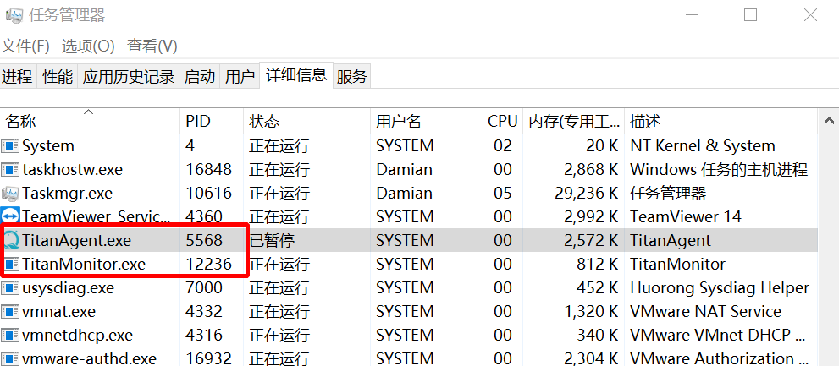
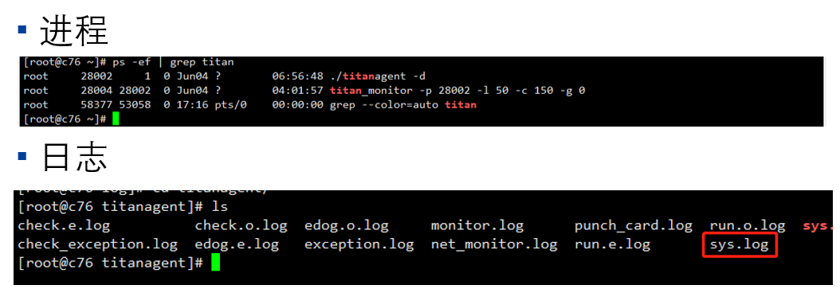
Agent
Windows是通过采集当前系统所拥有的Windows Update补丁包进行对比，微软补丁通常分单独的安全补丁包和月度补丁包，月度会把该月的安全补丁包都囊括在内
打开系统任务管理器，在进程信息中如果可以看到“TitanAgent.exe”和“TitanMonitor.exe”进程，则表示系统已经安装天眼云镜Agent。

Slide 4
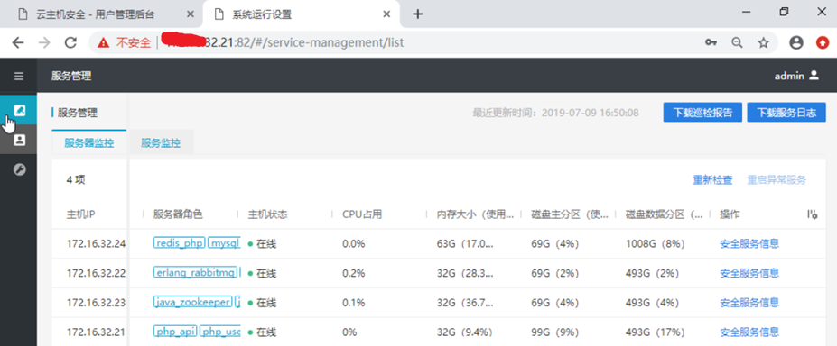
运维视角-服务管理系统
服务管理系统，可以对云镜部署机器、服务状态进行监控，以及异常服务的重启

Slide 5
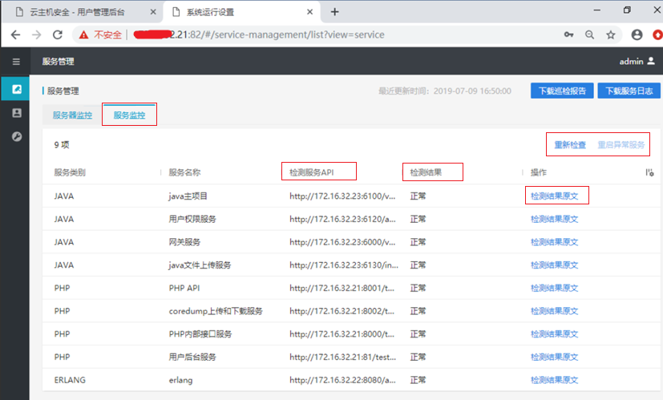
运维视角-服务管理系统
遇到云镜服务异常，可以登录管理平台对异常服务进行重启
在服务监控页面可以通过“重新检查”按钮对所有服务的检测服务API发出请求，根据“检测结果原文的分析”判断
该服务的“检测结果”是【正常】还是【异常】。并使用“重启异常服务”按钮进行重启

Slide 6
其他
没有银弹，客户意识是安全的一大点
购买安全设备只是安全的第一步，后面还有风险的应对处理
扫描出来一大堆问题，用户主机、服务部署主机怎么处理，哪些风险要处理，处理影响业务怎么办
比如Redis监听的是内部端口，安全组又限制，在有的情况下也可以不考虑风险
云镜Windows作用有限，补丁扫描约等于无，只有弱密码、主动入侵扫描和系统中已运行风险进程识别具有一定作用。不支持Windows平台组件进行安全扫描。
页面中列出的功能部分不支持，或者功能较薄弱，或者不实际，比如需要替换客户bash的功能个。
打补丁没有合并风险的功能，比如有1、2、3、4、5个风险其实都只需要更新一个软件，但我需要点5下才知道
部分系统支持不佳
支持的组件有限（会有更新，但不要以为什么风险都能识别）（比如18年遇到MongoDB未授权访问、ElasticSearch未授权访问、NFS任意挂载、Windows组件风险扫描）
发现存在某些情况云镜agent占用资源过多，可能会影响主机性能
当前主要交付的是单租户版，多租户定制版本不佳
如果某台主机显示云镜异常，可以考虑通过是否ping通云镜服务
云镜异常可以考虑查看日志定位 /var/log/titanagent/sys.log

Slide 7
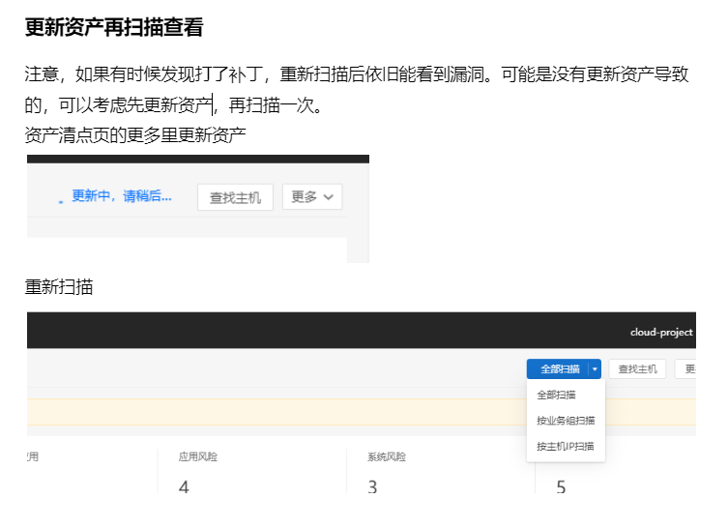
一个小问题

Slide 8
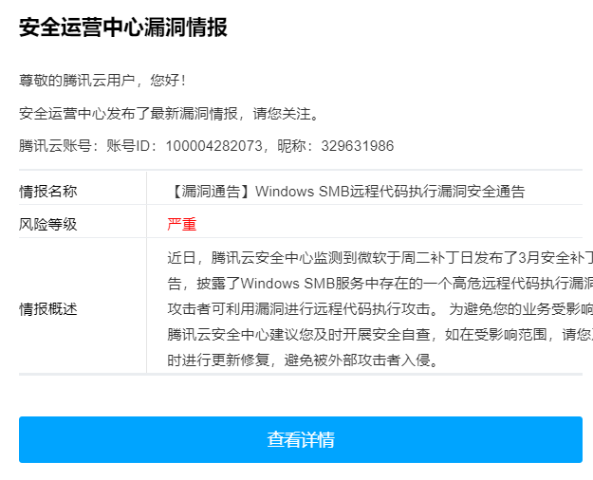
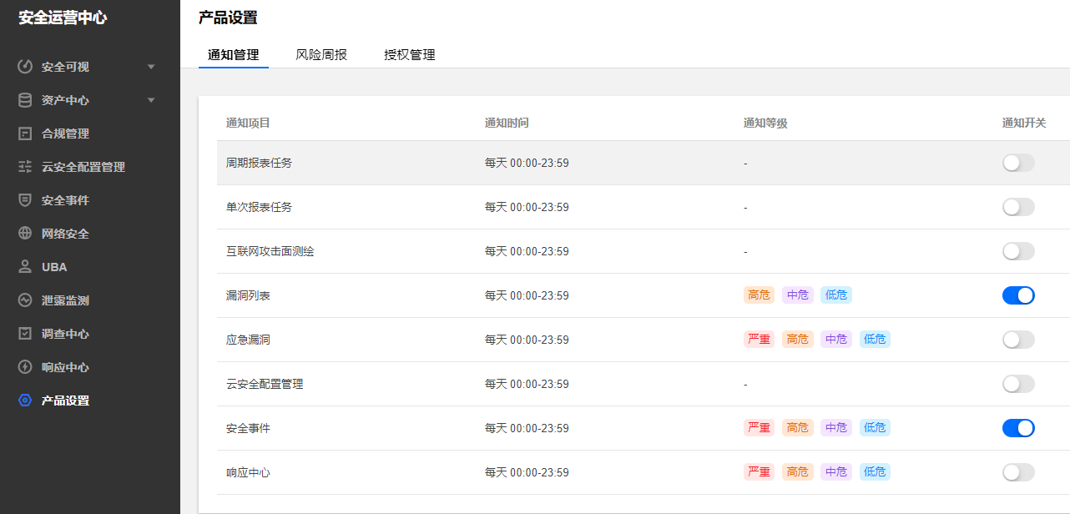
漏洞处理
漏洞发现：
订阅云鼎实验室、安全牛、代码卫士、聚锋实验室、黑白之道、360安全卫士、360Netlab公众号
关注腾讯安全情报 https://console.cloud.tencent.com/ssa/info，一线运维每天登陆查看
确认影响：
确认公众号文章以及腾讯安全情报中会有漏洞的详细描述和影响的系统或软件版本。
风险等级分为从高到低4类：
严重，又名：危急，Critical
高危，又名：Important，High
中危，又名：Moderate，Medium
低危，又名：Low
分类影响云平台用户范围，从大到小分为3类：
A 漏洞影响包括操作系统和镜像预装的基础软件，影响最新版镜像，影响使用此镜像以及此系统旧版本的用户。
B 漏洞影响包括操作系统和镜像预装的基础软件，但不影响最新版镜像，可能影响已有用户用旧镜像创建的旧云主机。
C 漏洞不影响操作系统和和镜像预装的基础软件，即不影响最新版镜像，可能影响用户自行安装的软件。

Slide 9
云镜像漏洞策略
不是所有的漏洞都会立马修复
按约定周期，比如半年统一执行一次漏洞修复
遇到影响级别极高的漏洞，会加急修复镜像发布
会向云平台用户推送高危漏洞风险通知
每个地域的镜像列表是不同的

